Slide 1
Đại cương về máu
Lớp PTH 350 H
Nhóm: 18
SVTH: Nguyễn Văn Đức
Nguyễn Hải Dân
Nguyễn Thị Nữ
Lương Thị Trâm
Nguyễn Khoa Thanh Vy

Slide 2
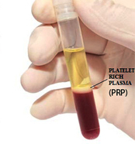
Thành phần của máu
Hồng cầu
Bạch cầu
Tiểu cầu
Huyết tương
Nước
Protein: albumine, globulin và fibrinogen
Chất điện giải(khoáng)

Slide 3
Hồng cầu
Số lượng hc của người vn trưởng thành, bình thường:
-Nữ : 4.600.000 $±$ 250.000/ ${mm}^{3}$
-Nam : 5.110.000 $±$ 300.000/ ${mm}^{3}$
Luôn được điều hòa cung cấp đủ oxy cho mô
Hồng cầu trưởng thành hoạt động ở máu ngoại vi, sống được 120 ngày sau đó bị chết ở tổ chức liên võng nội mô (gan, lách, tuỷ xương).
Những yếu tố cần thiết cho sự sinh sản hồng cầuprotein, Fe++, axit folic, vitamin B12, vitamin B6.

Slide 4
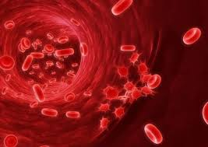
‒ Hồng cầu sinh ra ở tuỷ xương và phát triển qua nhiều giai đoạn từ nguyên tiền hồng cầu – nguyên hồng cầu ưa base – nguyên hồng cầu đa sắc – nguyên hồng cầu ưa acid – hồng cầu lưới – hồng cầu trưởng thành.

Slide 5
2. Bạch cầu
Bạch cầu trong suốt, kích thước khá lớn, có nhân.
Máu bình thường có 6 - 8 x 109 bạch cầu / l máu
Bảo vệ cơ thể khỏi sự xâm nhập của vi khuẩn và các dị vật.
Có 5 loại tế bào bạch cầu: Bạch cầu ưa kiềm, bạch cầu ưa axit, bạch cầu trung tính, bạch cầu mônô và bạch cầu limphô.
Bạch cầu được phân thành ba loại chính:
-Bạch cầu hạt: bc trung tính , bc ái kiềm, bc ái toan
-Tế bào lympho
-Bạch cầu đơn nhân: monocyte

Slide 6
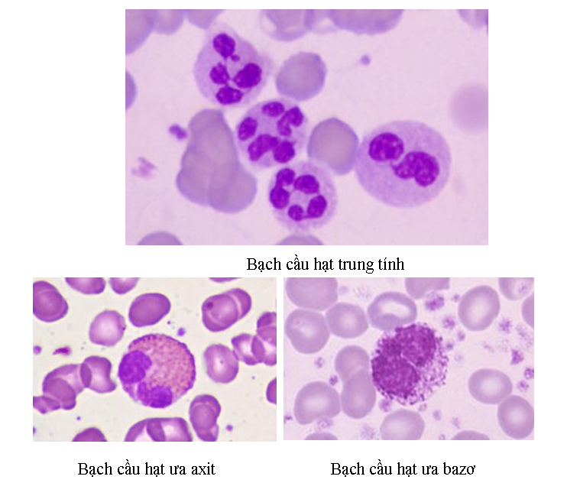
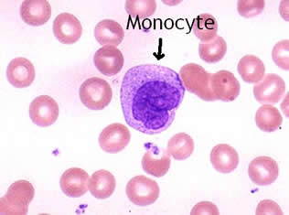

Slide 7
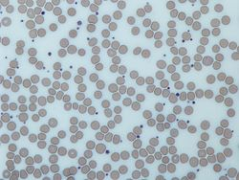
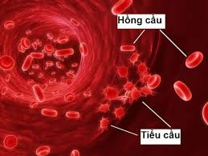
Tiểu cầu
Tiểu cầu được sinh ra từ mẫu tiểu cầu trong tuỷ xương
SL: 200 - 300 x 109 tiểu cầu/l máu
Tiểu cầu có vai trò cơ bản trong quá trình đông máu.
Tiểu cầu là những đốm màu tím sậm, đường kính bằng 20%
hồng cầu

Slide 8
Huyết tương
Huyết tương là phần dịch của máu sau khi đã bỏ các tế bào máu. Huyết tương chứa sắt, protein và các chất hoà tan khác.
Huyết thanh là phần dịch còn lại của huyết tương, không có tiền sợi huyết và các yếu tố đông máu khác
Protein huyết tương bao gồm Albumin và Globulin.
Albumin là chất đặc biệt quan trọng cho việc duy trì thể tích dịch trong mạch máu. Albumin không thấm qua màng mao mạch máu nên tạo ra một áp lực thẩm thấu khiến cho dịch ở lại mao mạch. Albumin được sản xuất ở gan có chức năng vận chuyển các kim loại, acid béo, Bilirubin và các kim loại, acid béo, bilirubin và các thuốc.

Slide 11
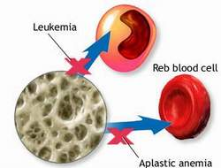
Tuỷ xương
Là cơ quan tạo máu chủ yếu. Tuỷ xương nằm ở các xương xốp và ở đầu các xương dài chiếm 4-5% trọng lượng cơ thể.
Tuỷ xương sinh sản hai dòng tế bào máu:
-Dòng tuỷ bào: hồng cầu, nhiều loại bạch cầu và tiểu
cầu
-Dòng tân bào pt thành
tân cầu (lympho).

Slide 12
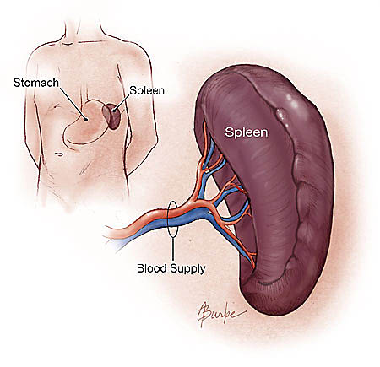
Lách
Tổ chức lympho của lách tạo ra các lympho bào, tổ chức liên võng nội mô của lách sản xuất ra bạch cầu đơn nhân. ở thai nhi lách cũng tạo ra hồng cầu, bạch cầu và các tế bào đơn nhân khổng lồ.
Lách là nơi tiêu huỷ hồng cầu, bạch cầu, và tiểu cầu khi kết thúc chu trình
sống của nó.

Slide 13
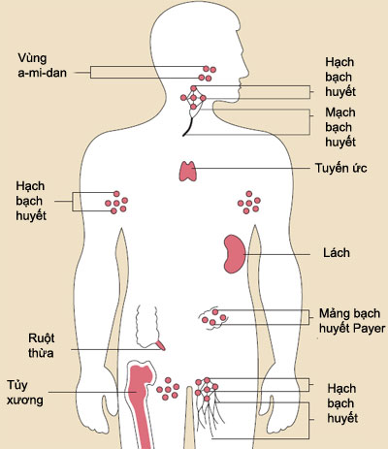
Hạch
Hạch được cấu tạo bởi hai phần cơ bản là khung liên kết và các tế bào
Khung liên kết tạo thành vỏ liên kết của hạch và cái khung tạo keo được dùng làm chỗ dựa cho các tế bào lympho xếp vào
Các tế bào lympho phần lớn là tế bào một nhân có vài nguyên bào lympho ở vùng tuỷ.đó.

Slide 14
Gan
Trong thời kì bào thai, gan là nơi sinh ra các tế bào máu, sau đó chức năng tạo máu của gan giảm dần và tuỷ xương thành cơ quan tạo máu chủ

Slide 15
Các rối loạn tế bào máu
Rối loạn tạo hồng cầu:
Thiếu máu do rối loạn chức năng tạo hồng cầu
-Chức năng tạo hồng cầu của tủy xương có thể bị rối loạn do thiếu nguyên liệu tạo hồng cầu ( protit, sắt, sinh tố B12, axitfolic… ) hoặc do tủy xương bị ức chế do các nguyên nhân bệnh lý khác nhau.
Cơ chế thích nghi bù đắp khi thiếu máu:
-Khi thiếu máu do giảm số lượng hồng cấu và huyết cầu tố cơ thể lâm vào tình trạng thiếu Oxy, sẽ kích thích các cơ chế thích ứng của cơ thể để bù đắp lại.

Slide 16
Rối loạn về bạch cầu
Rối loạn không ác tính dòng bạch cầu
Rối loạn ác tính dòng bạch cầu gây ra các bệnh bạch cầu
Rối loạn tiểu cầu và quá trình đông máu
Danh mục tài liệu tham khảo
http://www.nguyenphuchoc199.com/uploads/7/2/6/7/72679/7.1_dai_c%C6%B0%C6%A1ng_ve_mau_va_co_quan_tao_mau.pdf
https://vi.wikipedia.org
http://baigiangykhoa.edu.vn/noi-khoa/benh-mau-va-bach-huyet/748.html
https://www.slideshare.net/VThanh7/sinh-l-mu-6-ym
http://bacsinoitru.vn/f96/sinh-ly-benh-mau-va-tao-mau-167.html

Slide 17
Cảm ơn thầy và các bạn đã chú ý lắng nghe Thanks You

